Slide 1
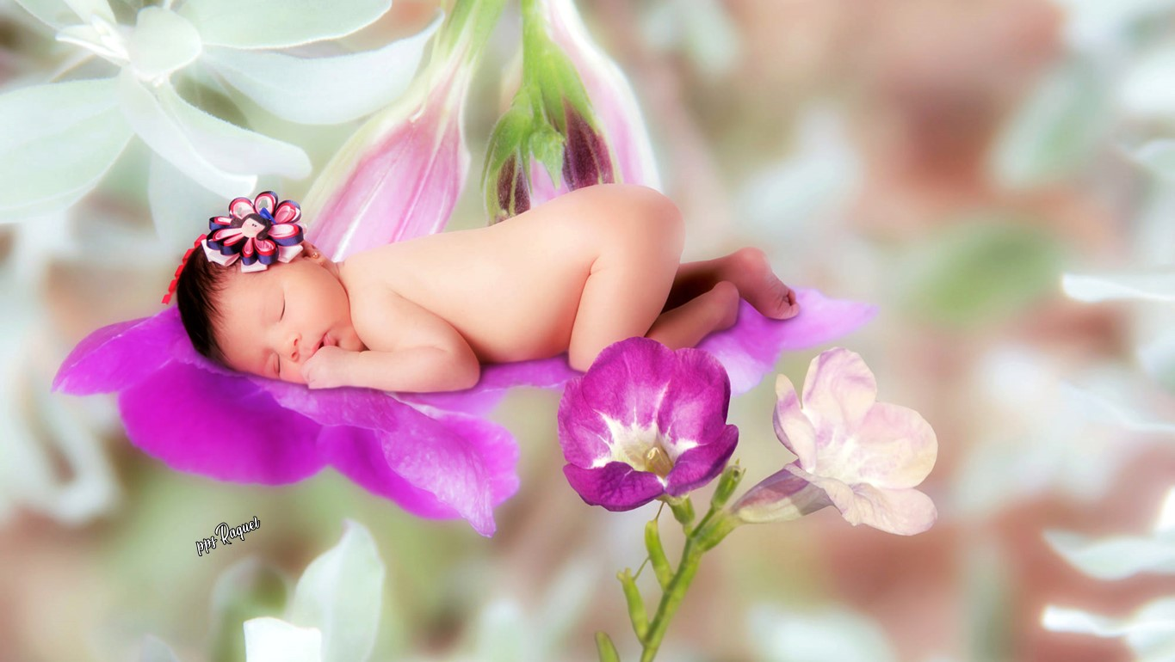









Slide 2


“La naturaleza no se apresura, pero todo se logra.”
-Lao Tzu-
La naturaleza tiene sus propios ritmos y leyes y siempre es muy paciente con todo lo que logra. El crecimiento requiere tiempo, paciencia y paz. Al admirar las obras de la naturaleza, podemos aprender como ingresar en el mismo flujo natural.

Slide 3
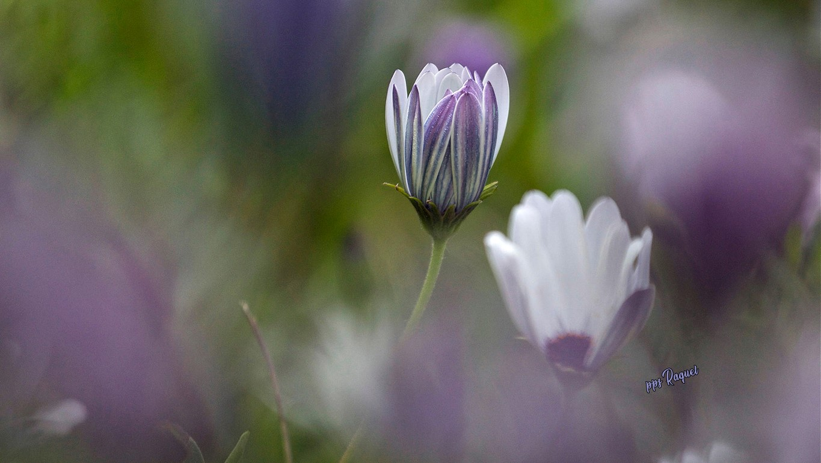


Slide 4
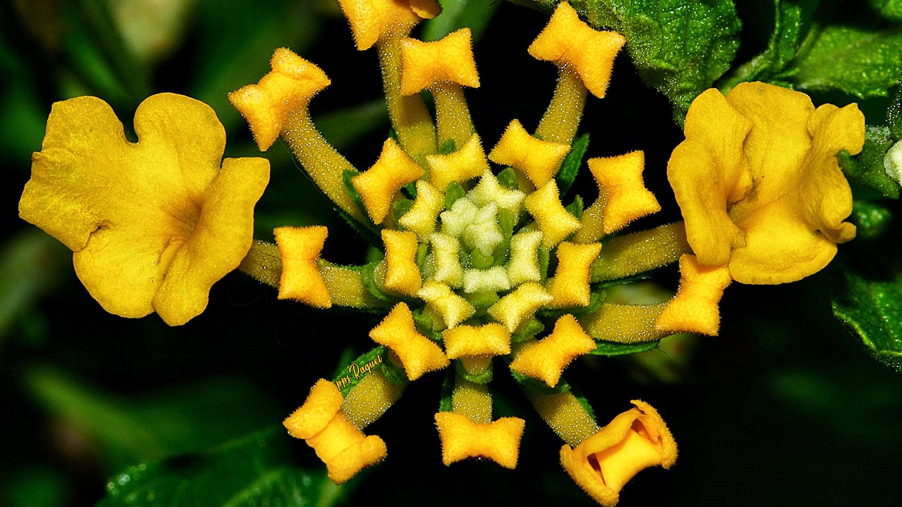


Slide 5
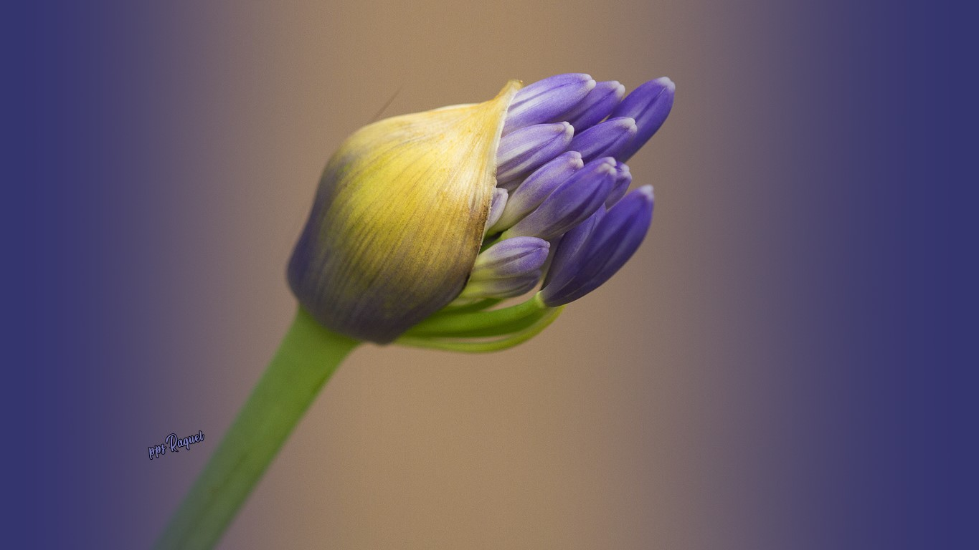


Slide 6
“Solo vivir no es suficiente… uno debe tener sol, libertad y una pequeña flor.”
-Hans Christian Andersen-
Para vivir una vida felíz y saludable, las personas necesitan sentirse en paz con su entorno y poder disfrutar de la belleza que les rodea. La naturaleza nos da todas las cosas que necesitamos para ser felices y podemos convertirnos en exploradores que encuentran significado y belleza en la diversidad de la naturaleza.

Slide 7

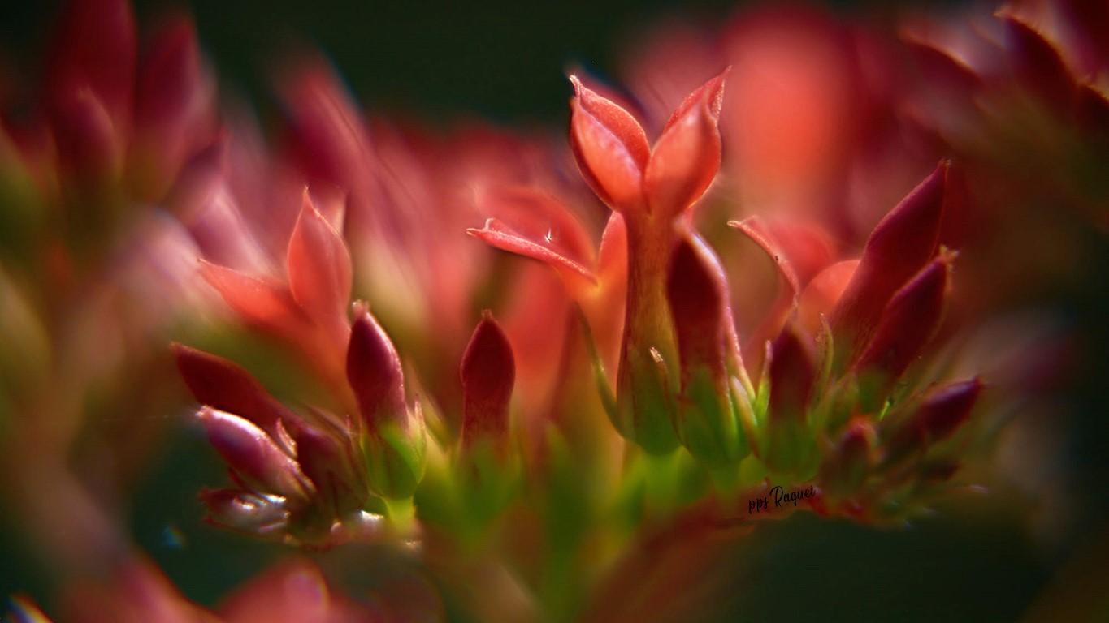

Slide 8
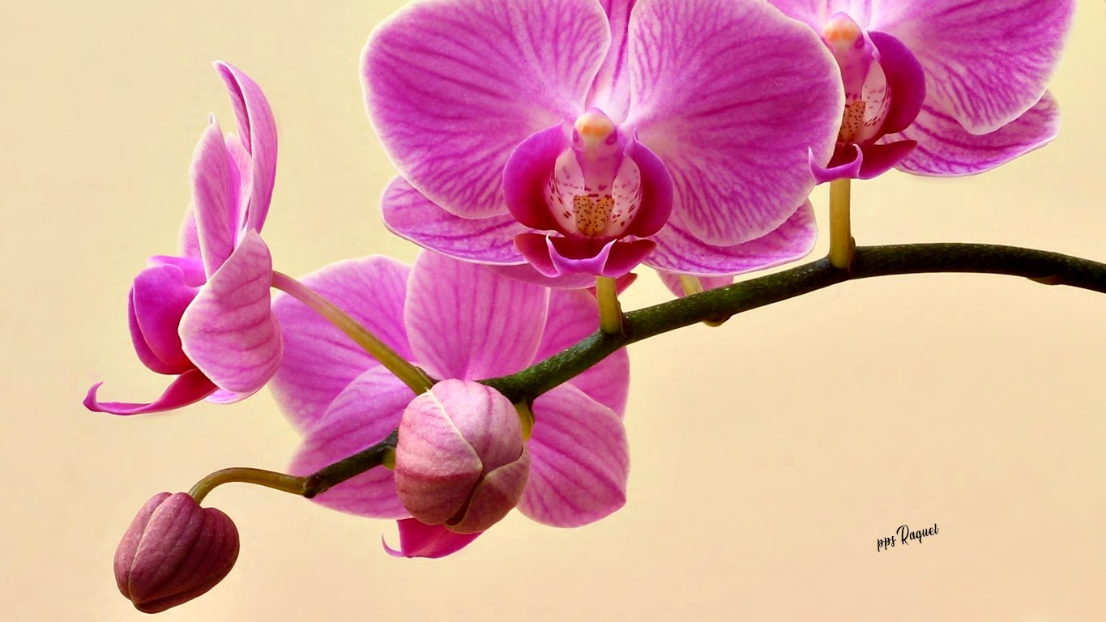


Slide 9

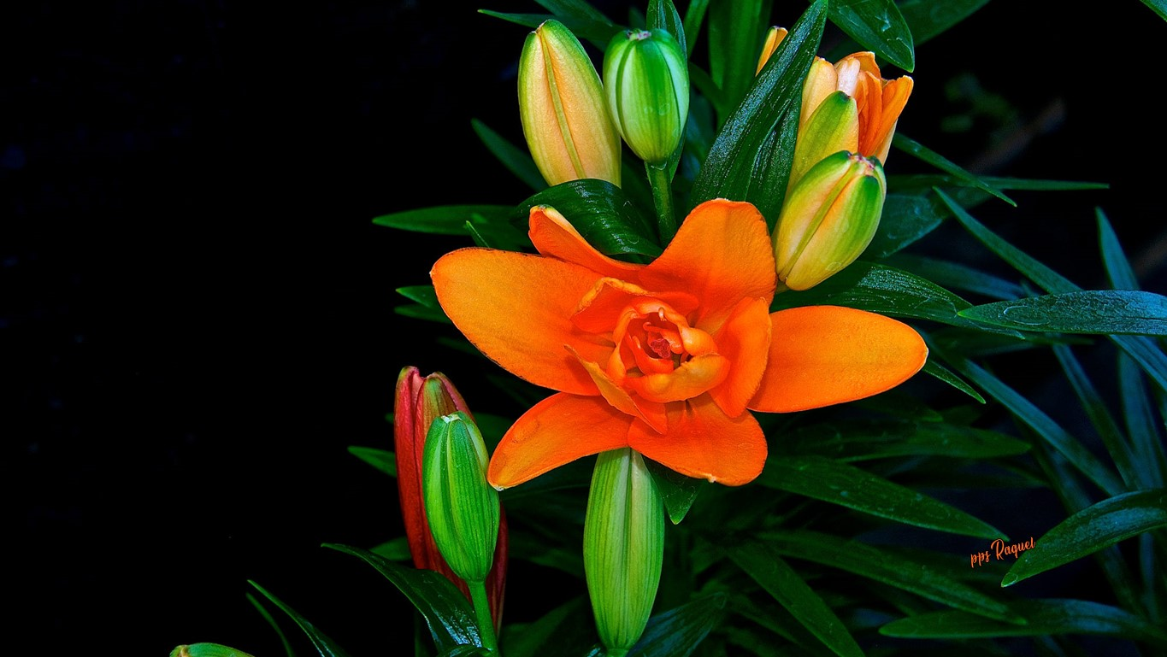

Slide 10
“La naturaleza siempre usa los colores del espíritu.”
-Ralph Waldo Emerson-
La naturaleza nos habla a través de diferentes imágenes, paisajes, colores, patrones y formas de exquisita belleza. Mientras admiramos la extravagancia de la naturaleza, nuestras emociones y sentimientos se vuelven parte de ella. Este equilibrio armonioso hace felices a nuestras almas.

Slide 11
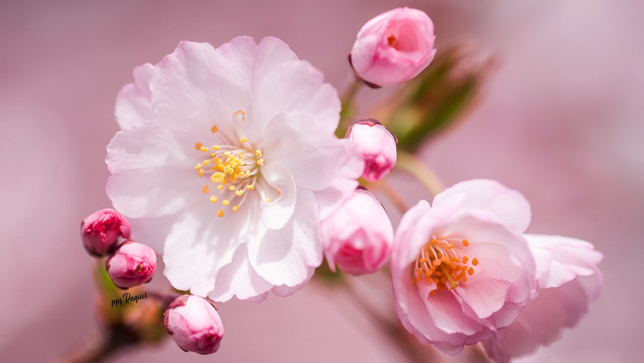



Slide 12
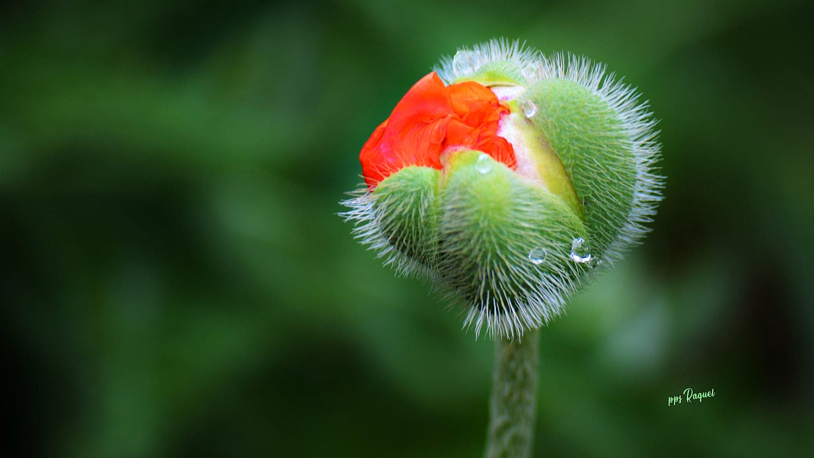

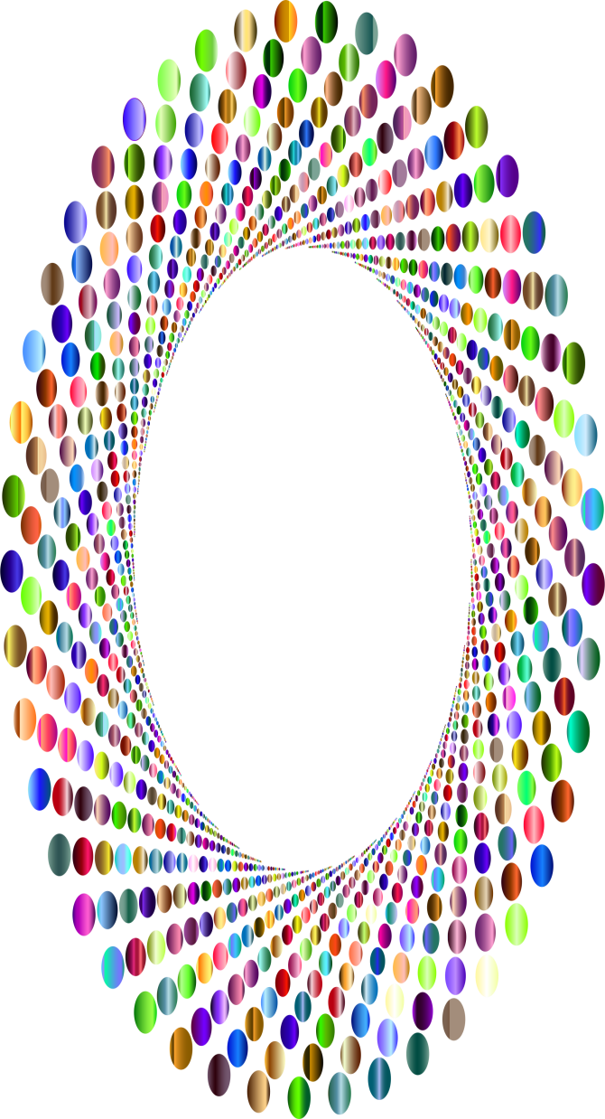

Slide 13

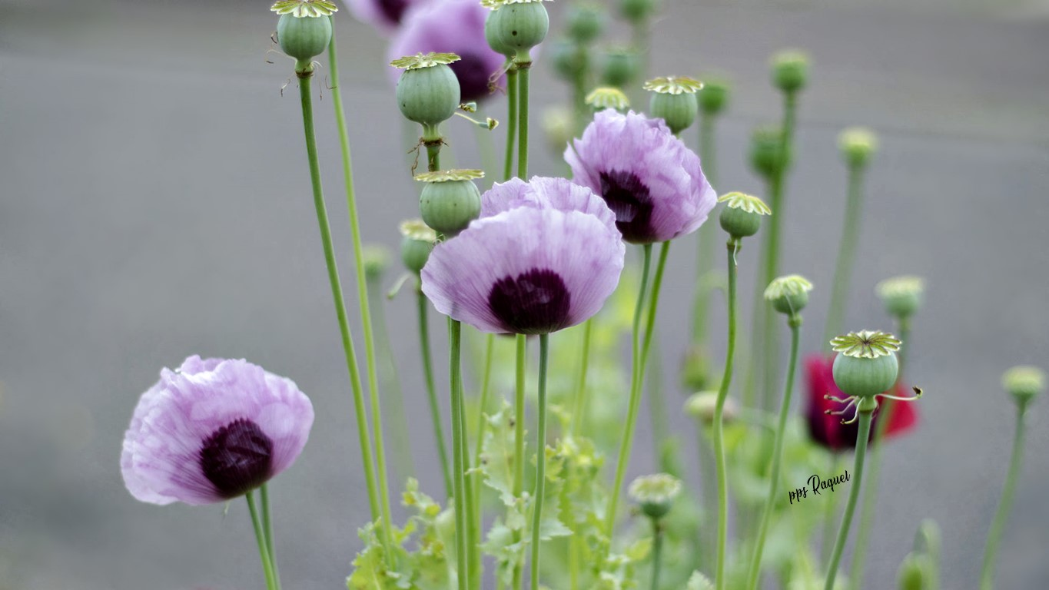

Slide 14
“La primavera es la forma en que la naturaleza dice: ¡Vamos de fiesta!”
-Robin Williams-
De todas las estaciones, la primavera es la más festiva y la más alegre. En primavera la naturaleza vuelve a la vida. Los árboles, las flores y los pájaros nos anuncian que el mundo se cubrirá de nuevo de color y que el sol finalmente tendrá el poder de calentarnos.

Slide 15

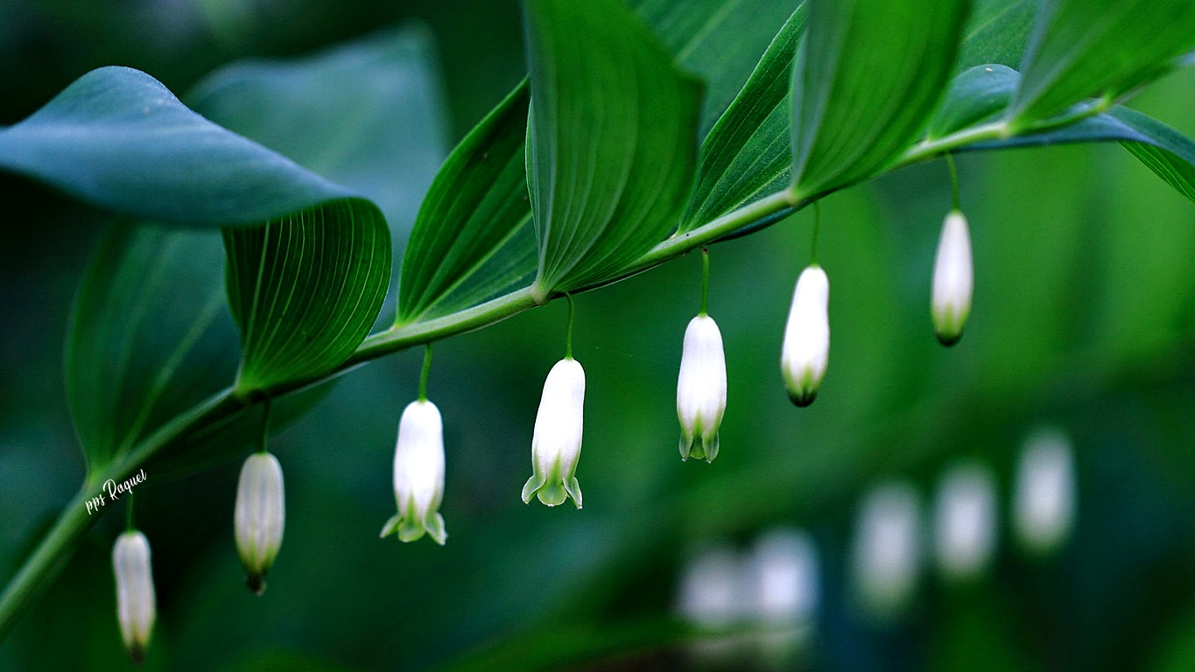

Slide 16
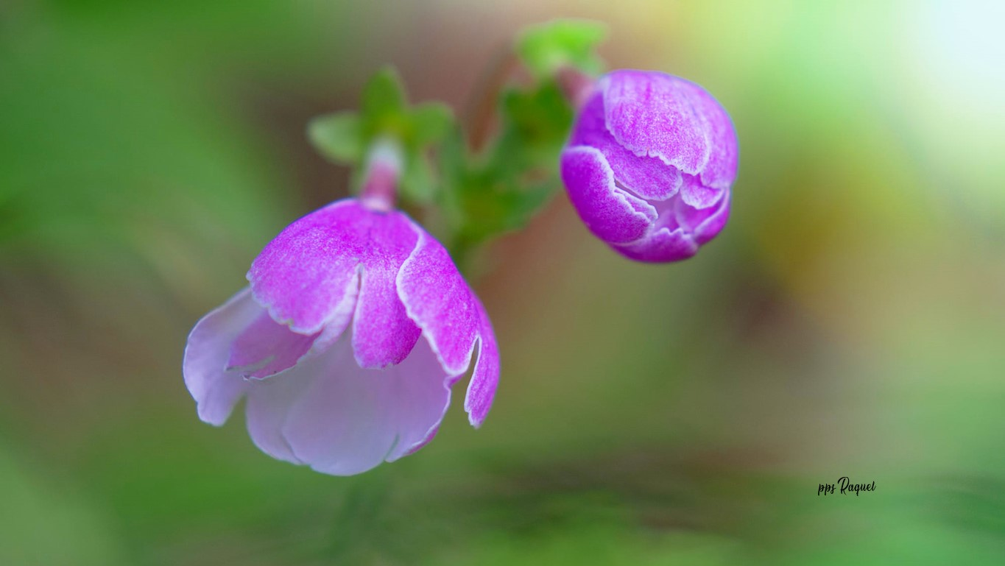


Slide 17



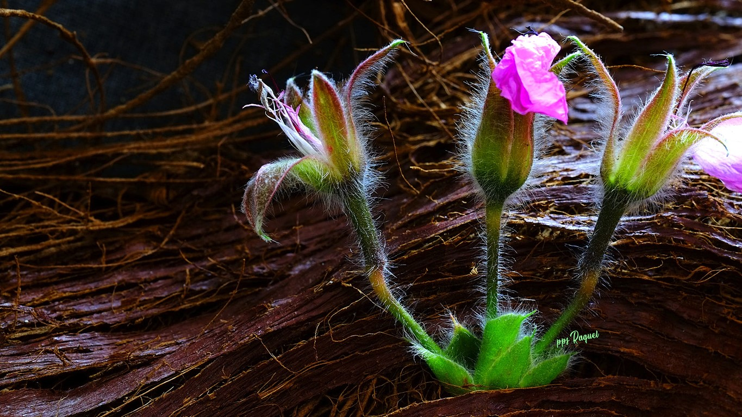

Slide 18
“En toda caminata por la naturaleza, uno recibe mucho más que lo que busca.”
-John Muir-
Dar un paseo por la naturaleza tiene poder sanador para nuestras mentes y almas. No pedimos nada de la naturaleza, sin embargo la naturaleza nos brinda silencio, paz, armonía y belleza sin límites. Caminar en la naturaleza es una terapia gratuita y eficiente para nuestras vidas

Slide 19
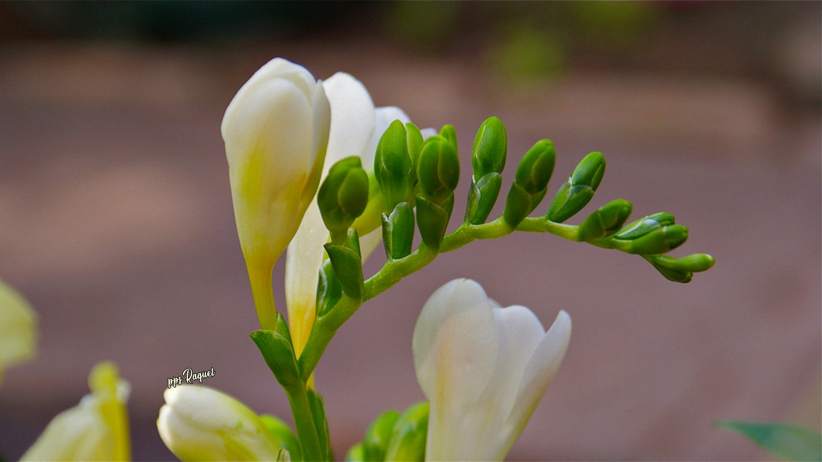


Slide 20
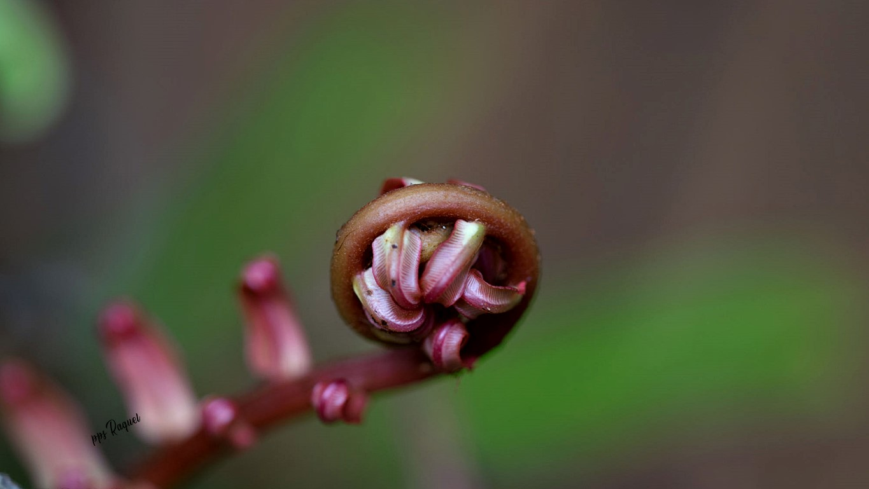


Slide 21
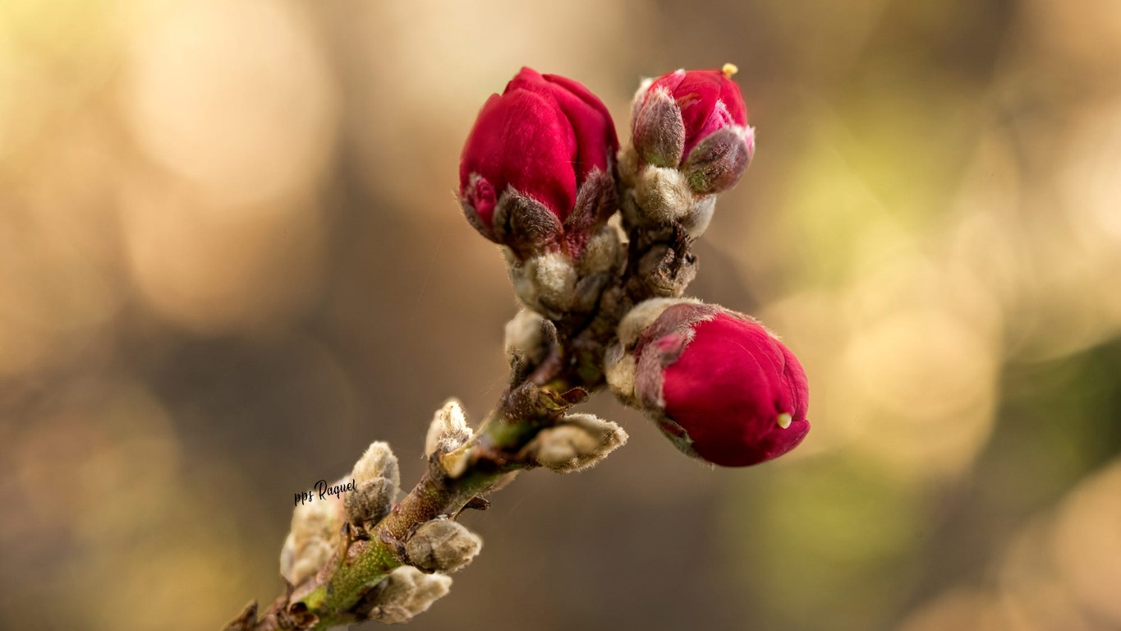

Slide 22
“Puedo encontrar a Dios en la naturaleza, en los animales, en las aves y en el medio ambiente.”
-Pat Buckley-
Cada persona encuentra en la extraordinaria diversidad y armonía de la naturaleza el signo de un poder milagroso. Dios puede estar escondido en cada elemento de la naturaleza. Si respetamos la naturaleza y todos sus elementos, respetamos a Dios.

Slide 23
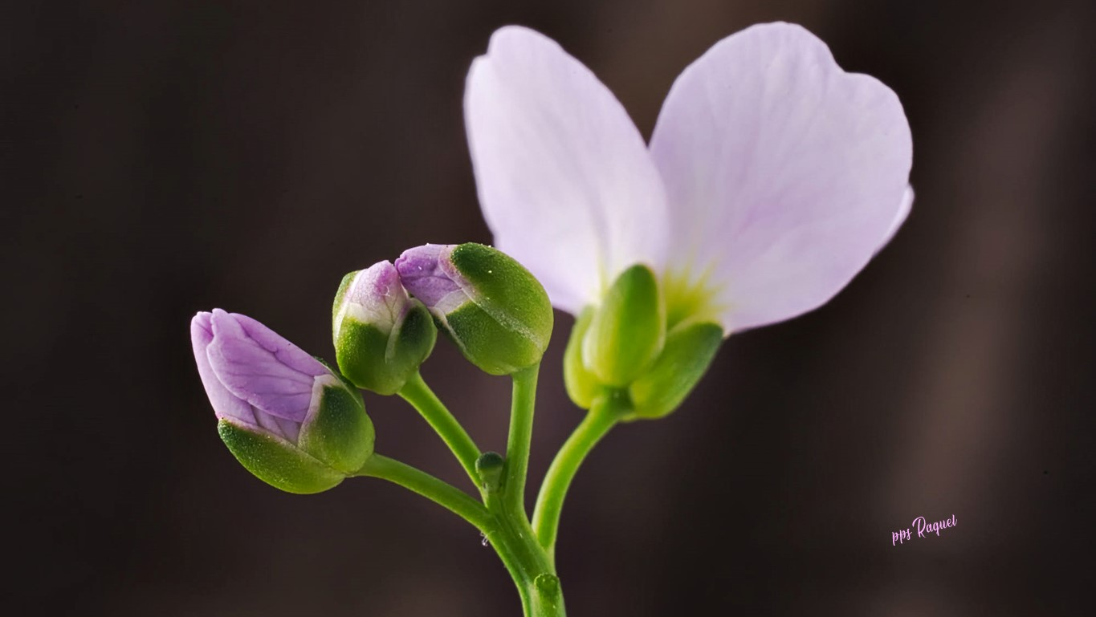


Slide 24
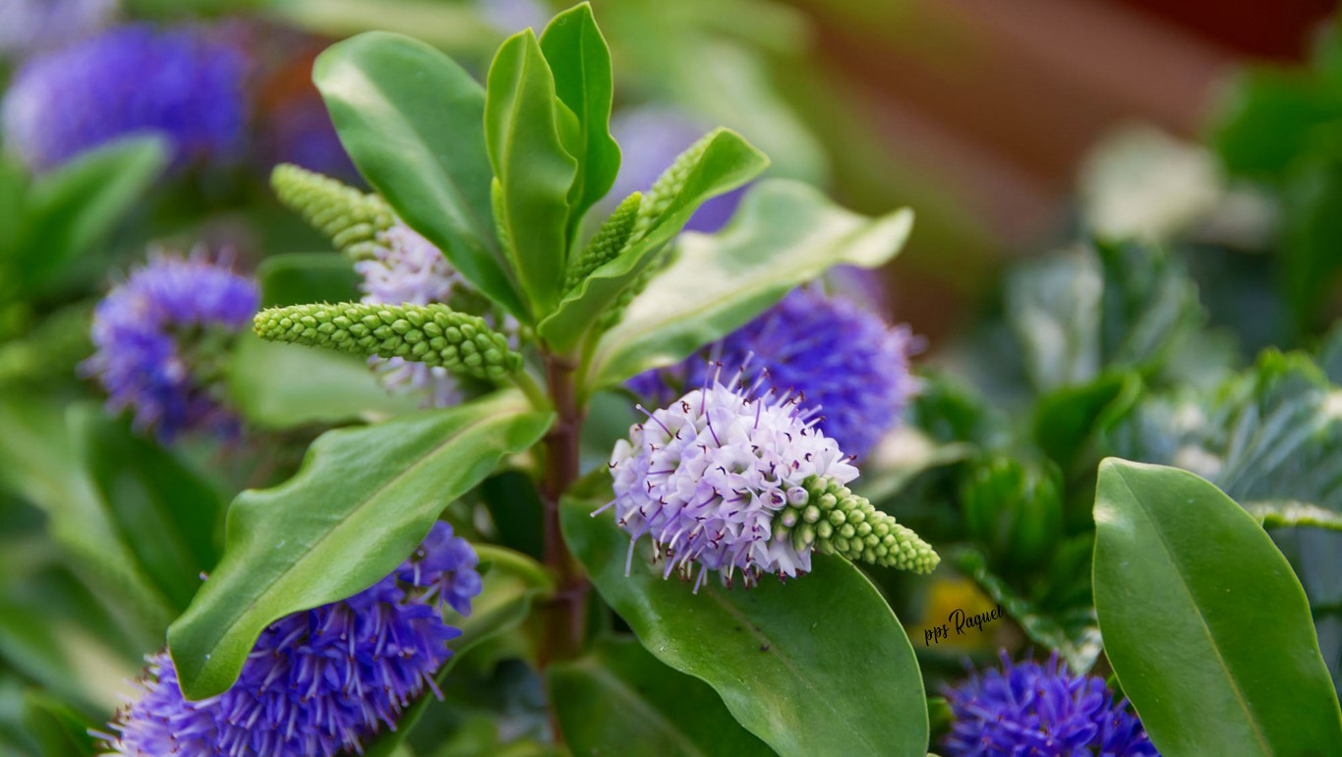
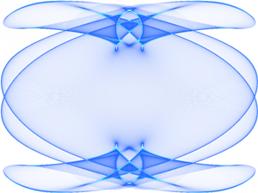

Slide 25
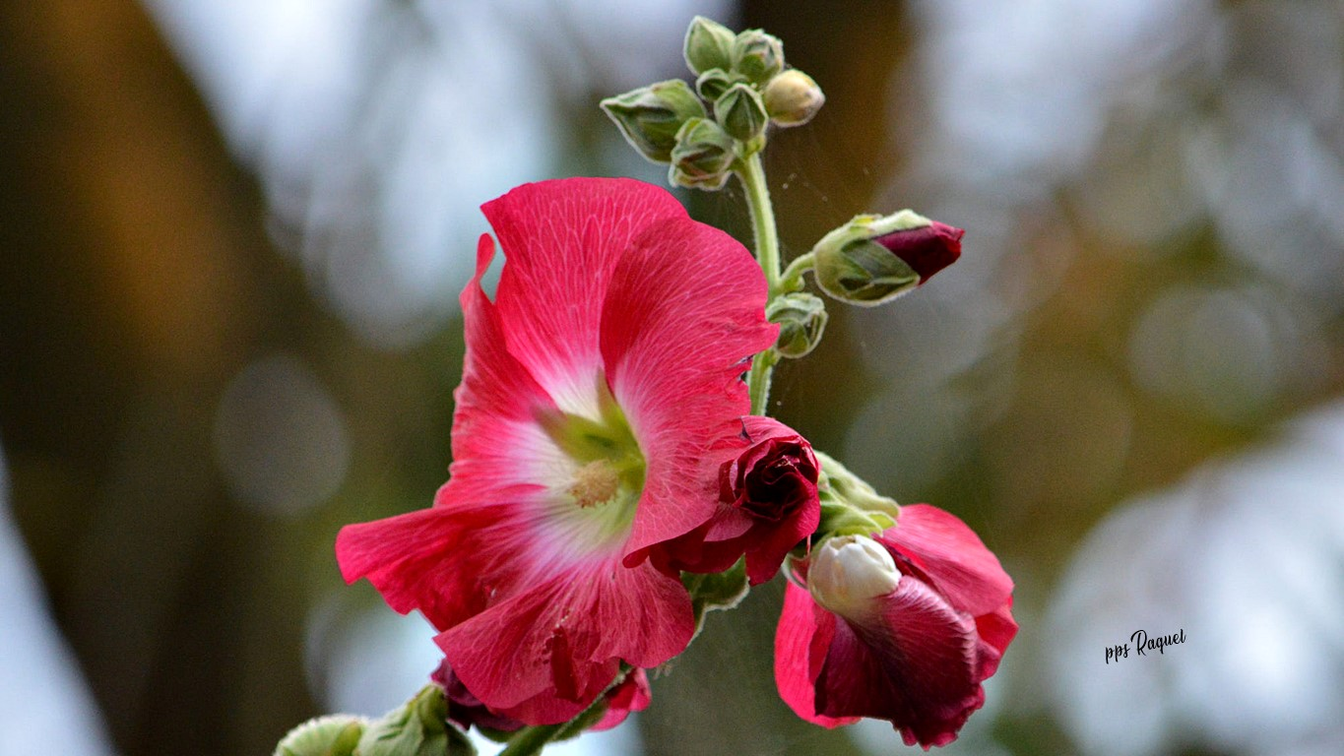



Slide 26
“La naturaleza es el arte de Dios.”
-Dante Alighieri-
Las personas son inventores, creadores, pintores y músicos pero pocos de sus logros se pueden comparar con el funcionamiento milagroso de la naturaleza. La naturaleza es el mayor creador e inventor, mientras que la naturaleza misma es una obra de arte.

Slide 27
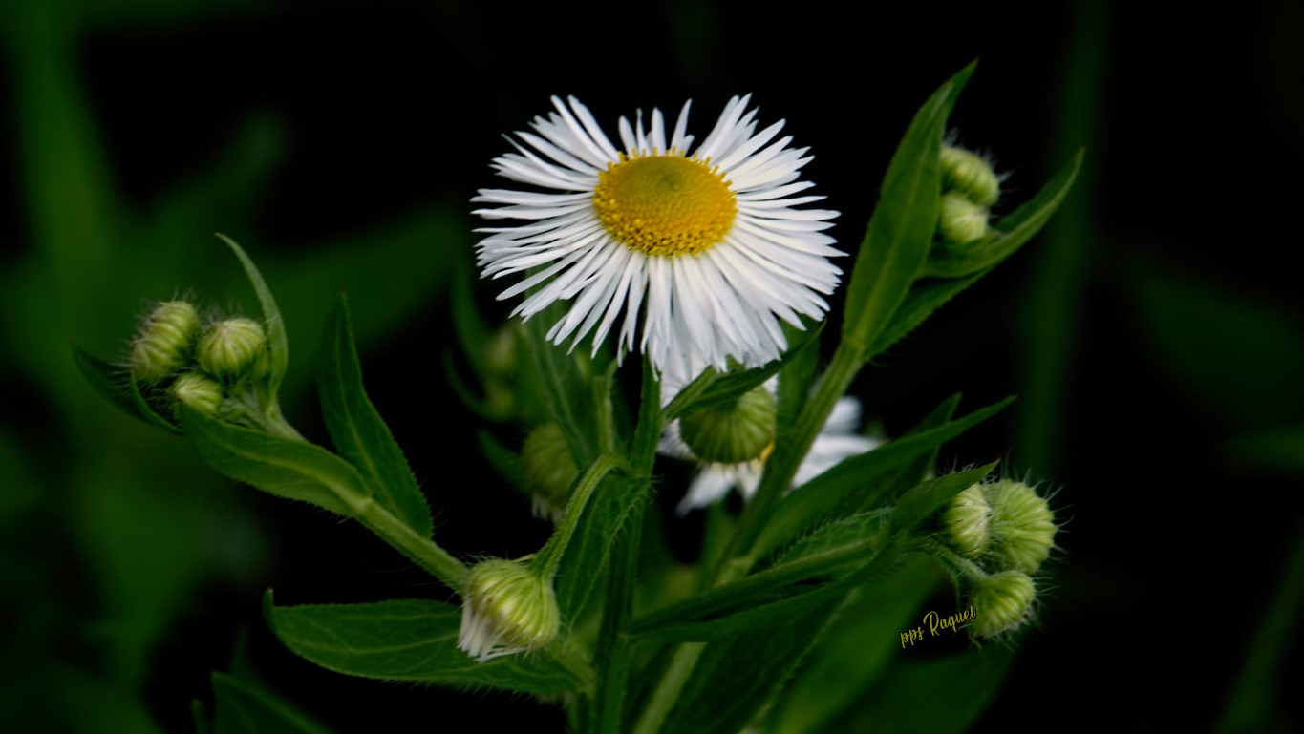












Slide 28
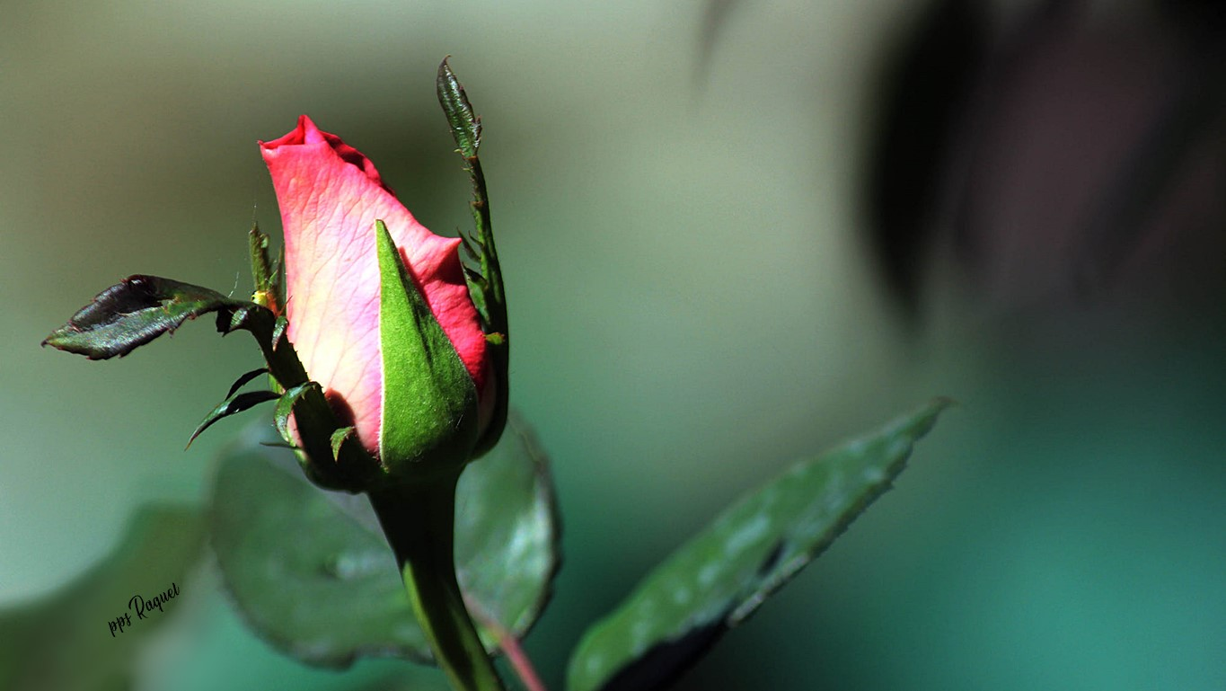


Slide 29
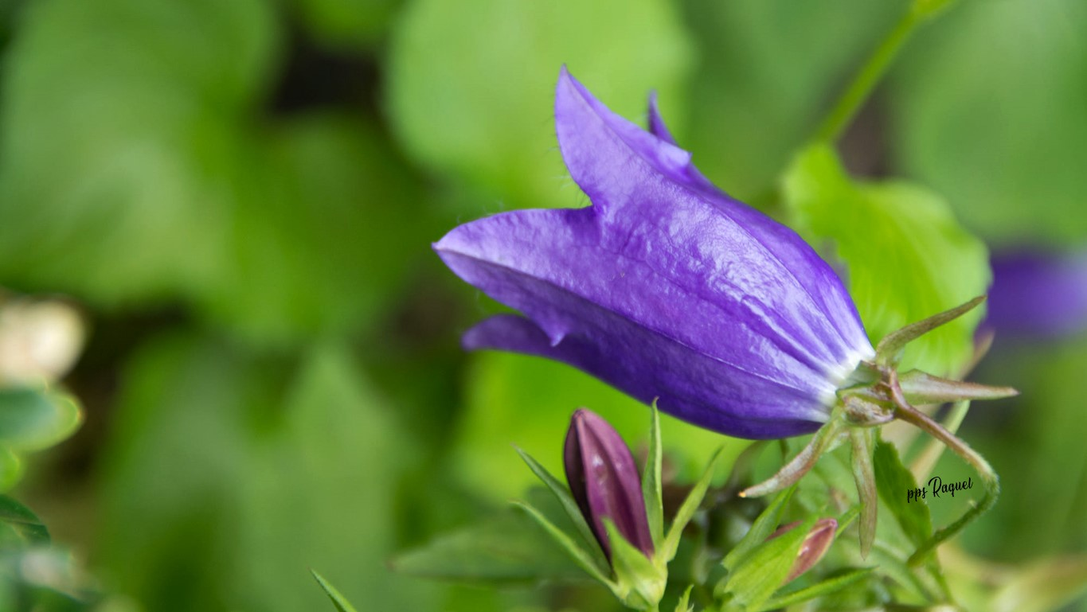


Slide 30
“Me gusta cuando una flor o una pequeña mata de hierba crece a través de una grieta en el concreto. Es tan heroico.”
-George Carlin-
La naturaleza es más poderosa, creativa e ingeniosa de lo que creemos. Con paciencia, puede eliminar cualquier obstáculo de su camino. La naturaleza nos enseña como permitir que nuestro trabajo florezca de forma natural sin preocuparse por obstáculos y límites.

Slide 31
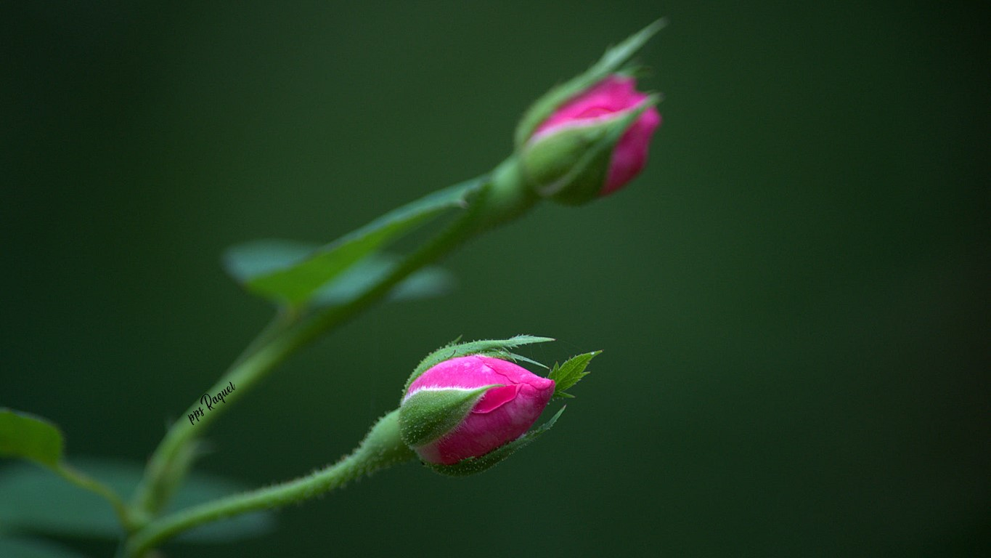


Slide 32
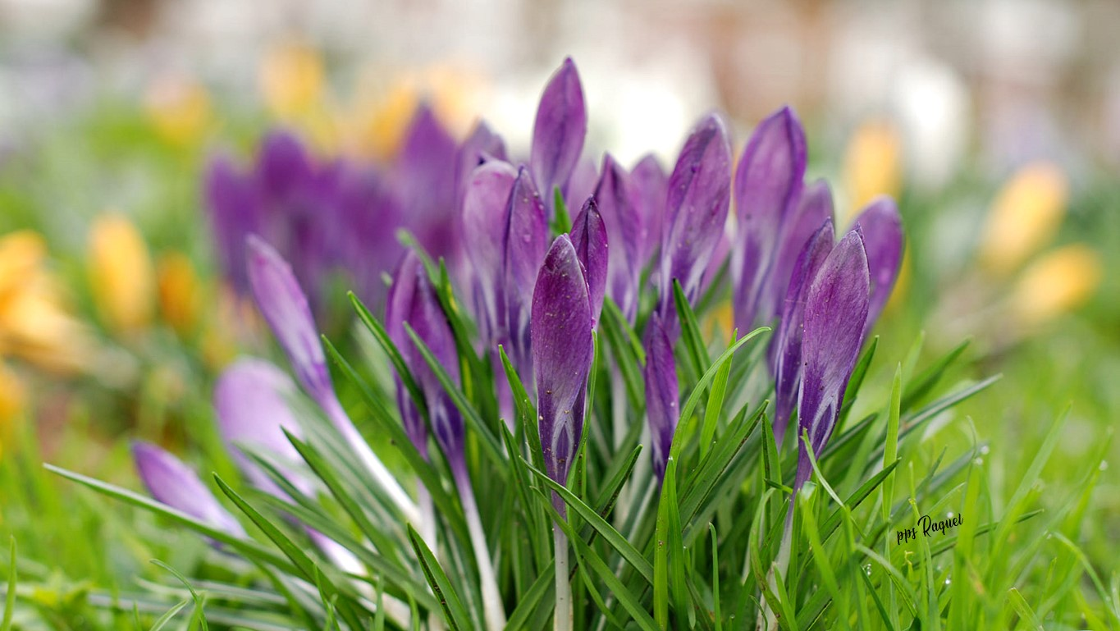

Slide 33
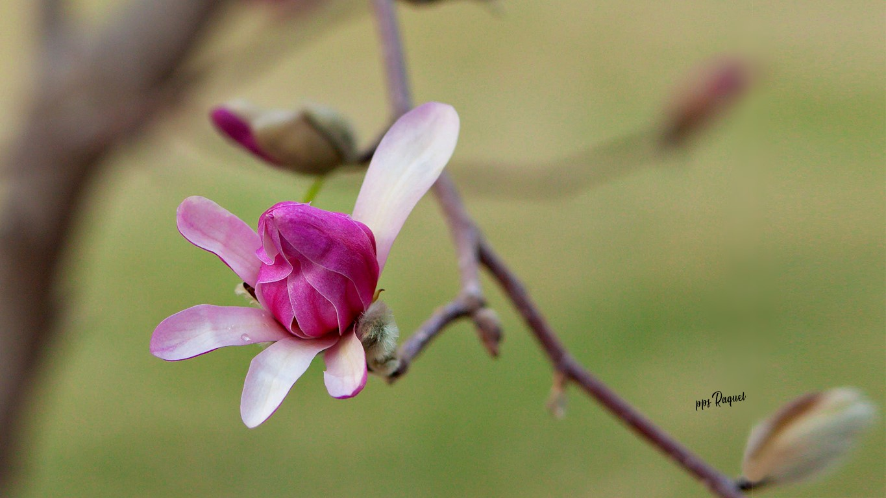


Slide 34
“Voy a la naturaleza para ser aliviado y sanado, y para poner mis sentidos en orden.”
-John Burroughs-
Llevamos vidas ocupadas y organizadas donde nos sentimos agobiados por problemas estresantes que siguen surgiendo todos los días. Siempre que busquemos paz y silencio, podemos retirarnos a la naturaleza. En la naturaleza nuestros sentidos, mentes y almas se purifican.

Slide 35
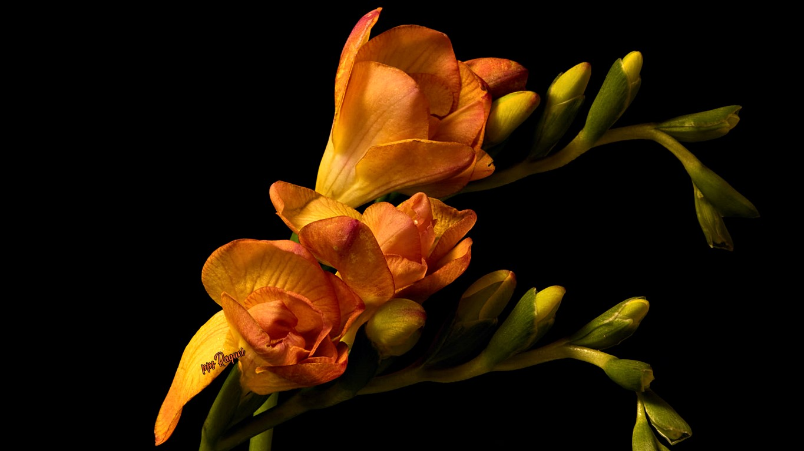


Slide 36
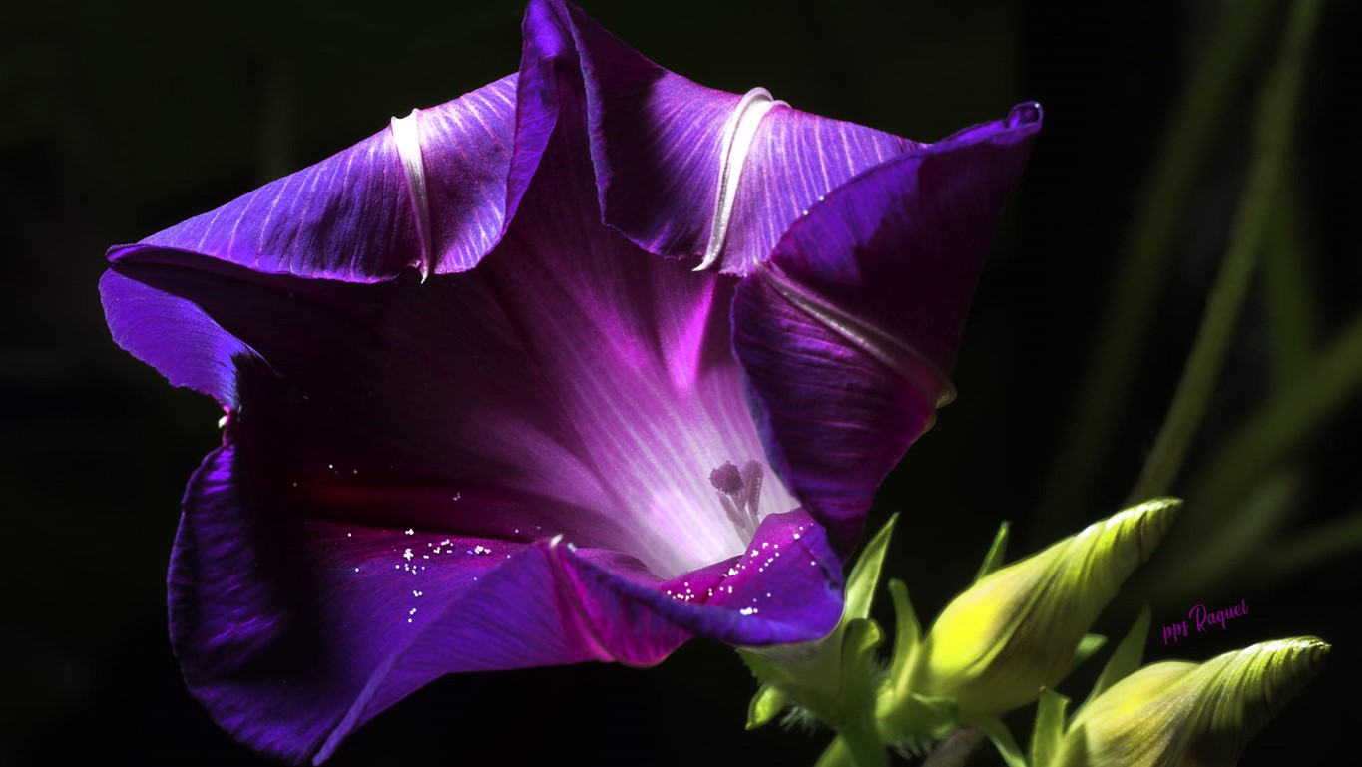

Slide 37
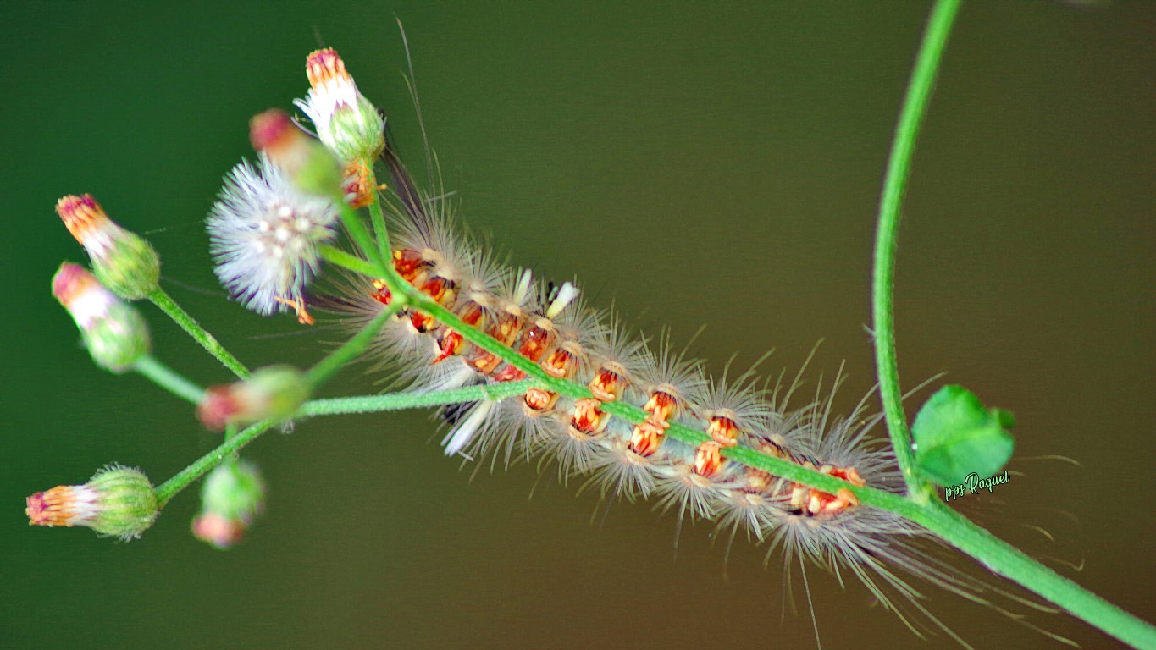

Slide 38
“Estudia la naturaleza, ama la naturaleza, mantente cerca de la naturaleza. Nunca te fallará.”
-Frank Lloyd Wright-
La naturaleza es muy poderosa y compleja y a veces puede exigir que enfrentemos su fuerza. Para amar a la naturaleza debemos ser capaces de comprender sus leyes y estudiar sus caminos. La naturaleza nunca traiciona a los que saben cómo adaptarse y a los que siguen sus reglas.

Slide 39
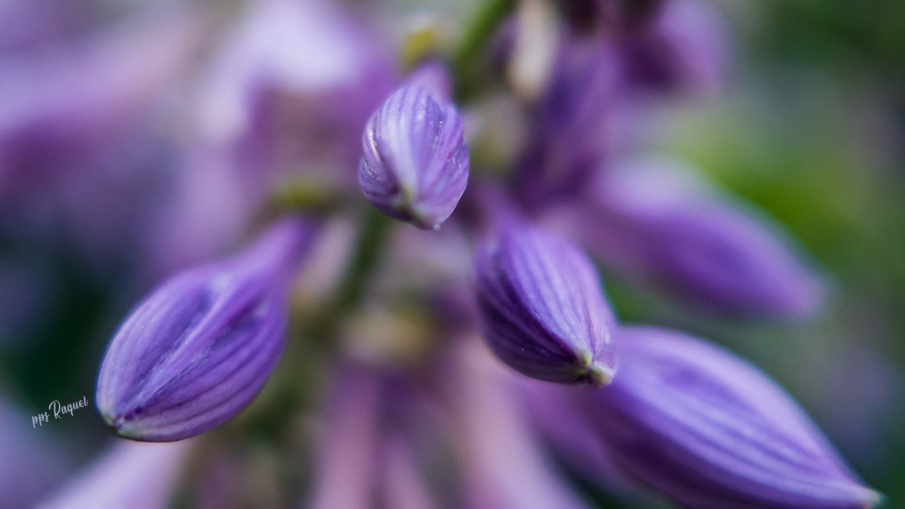
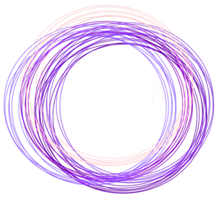

Slide 40
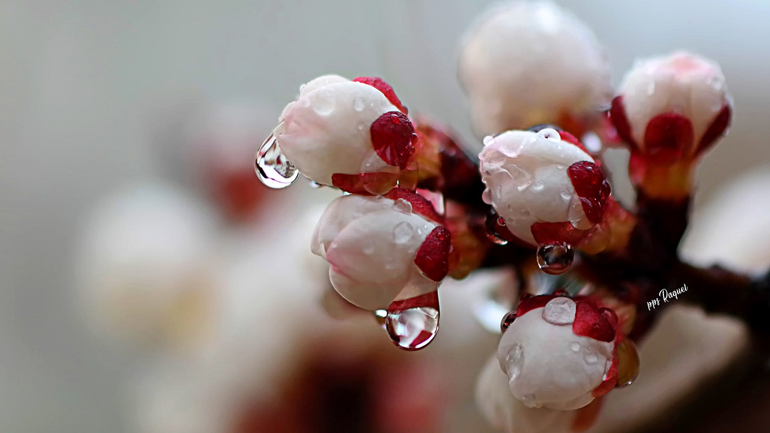

Slide 41
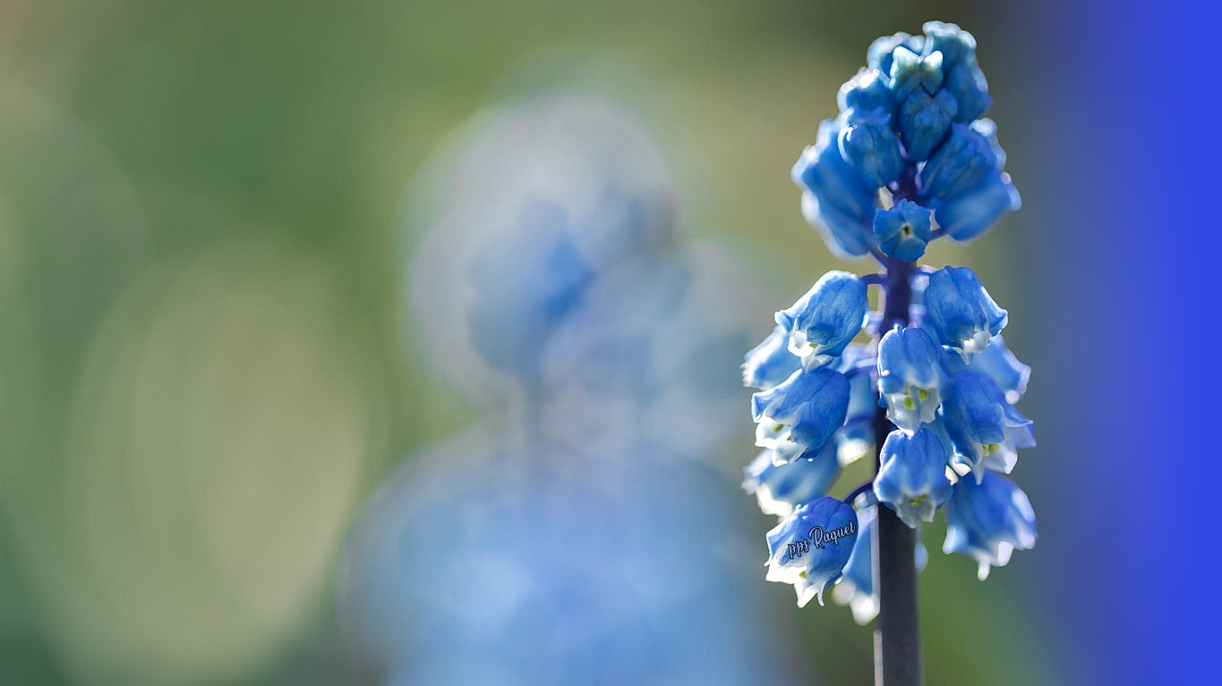

Slide 42
“Si realmente amas la naturaleza, encontrarás belleza en todas partes.”
-Vincent Van Gogh-
Hay belleza en todas partes en la naturaleza pero hay muy pocos ojos para buscarla y apreciarla. Las personas que realmente aman la naturaleza saben cómo apreciar el funcionamiento de la naturaleza.
Encuentran la emoción y la felicidad en la exploración en la belleza de la naturaleza y sus interminables misterios.

Slide 43
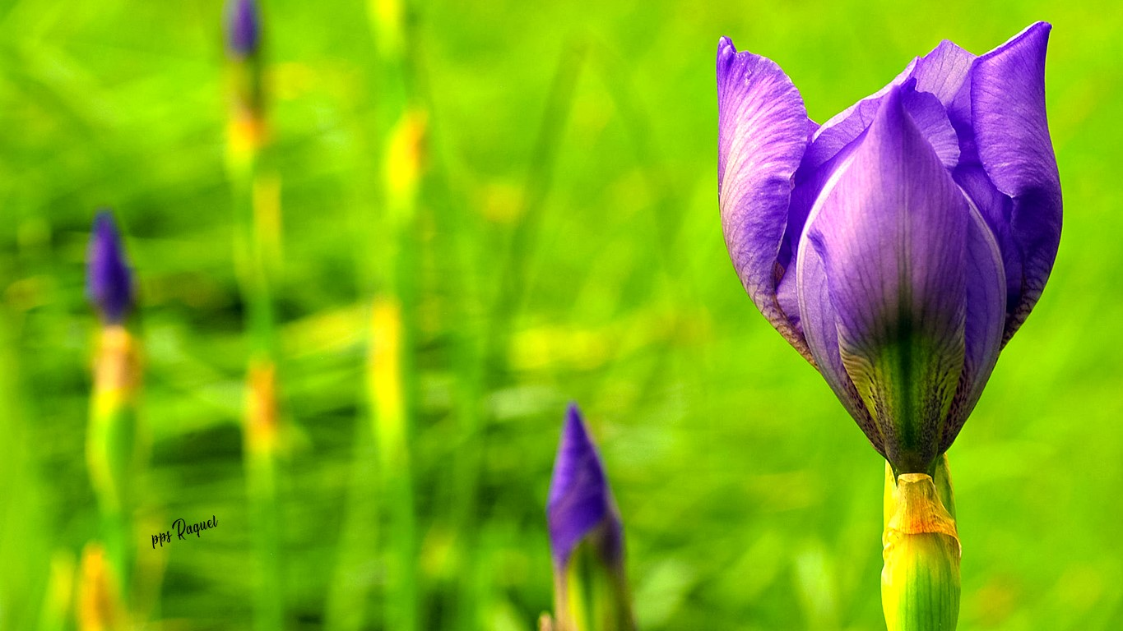

Slide 44
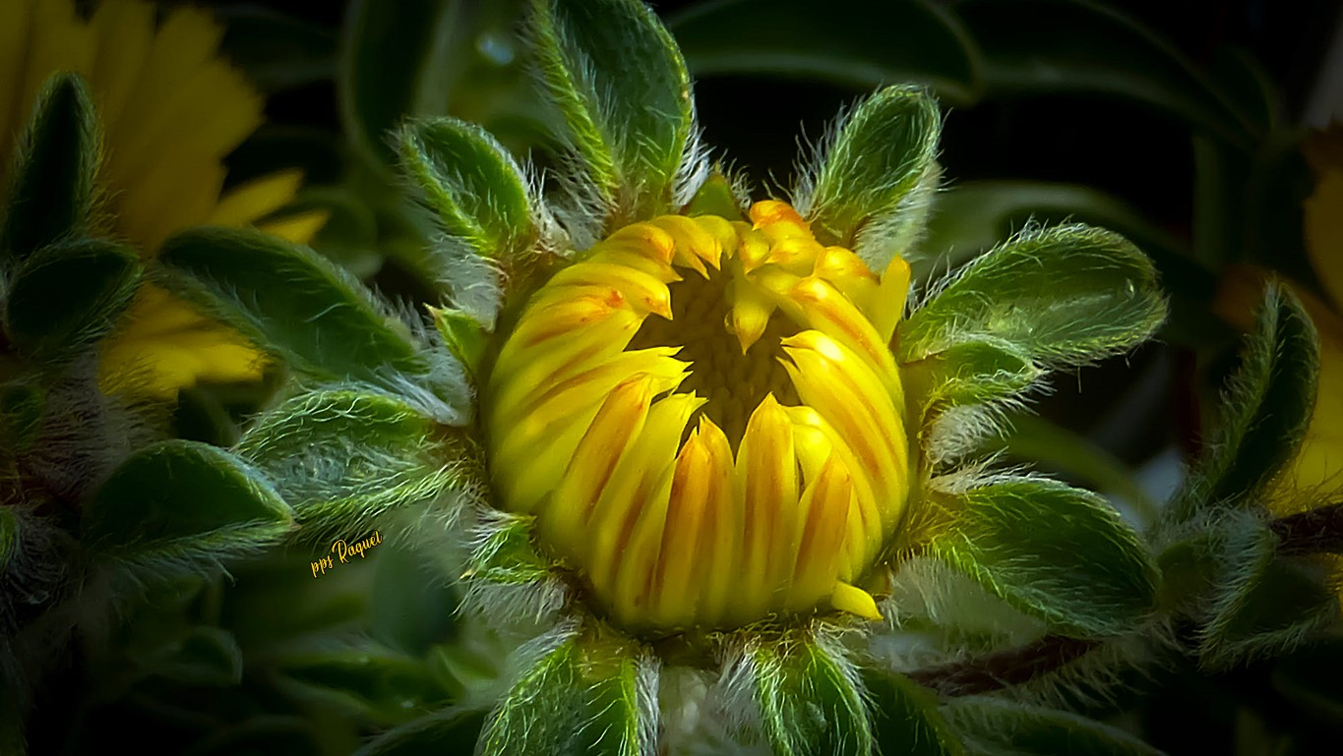

Slide 45
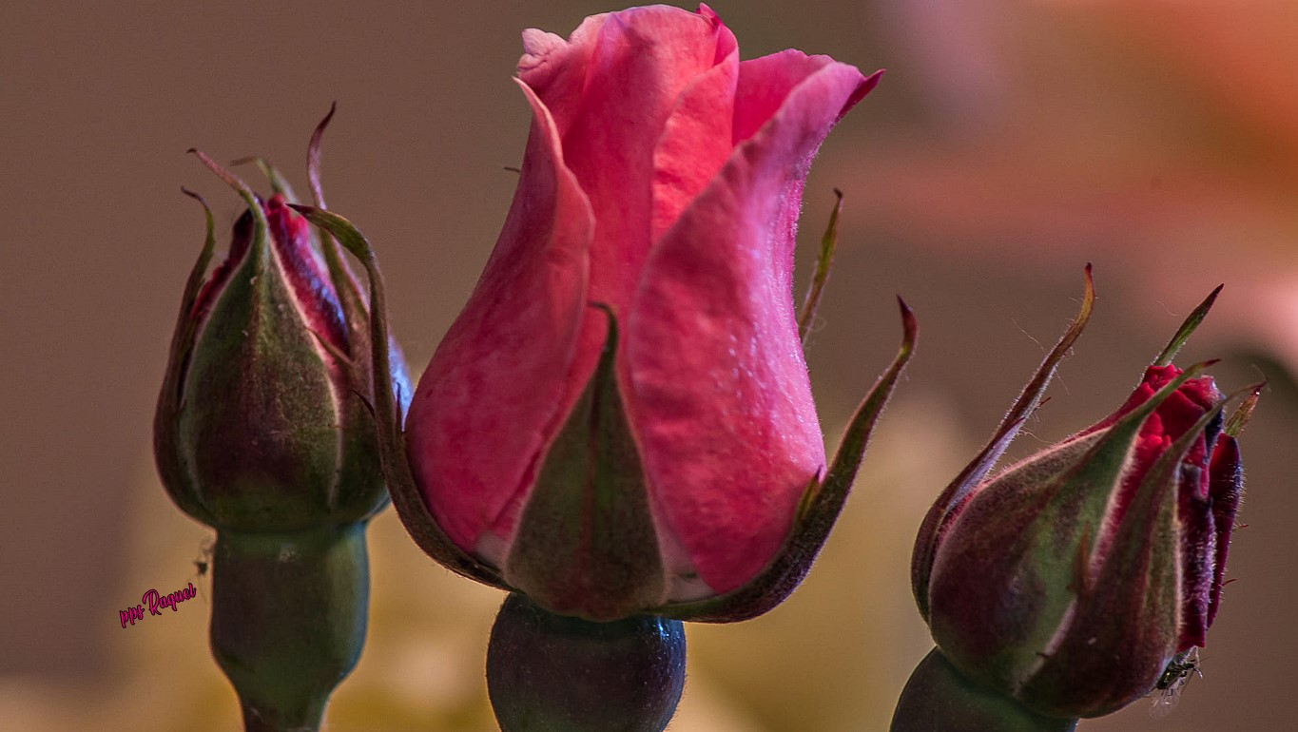

Slide 46
“En la naturaleza no hay recompensas ni castigos, hay consecuencias.”
-Robert Green Ingersoll-
Cualquier cosa que no respeta las leyes de la naturaleza o que no sigue su flujo sufre consecuencias. La naturaleza no conoce el bien o el mal, sin embargo su primera ley es la causalidad. Para cada acción hay un efecto natural que le sigue. Comprender esta ley nos hace más poderosos.

Slide 47
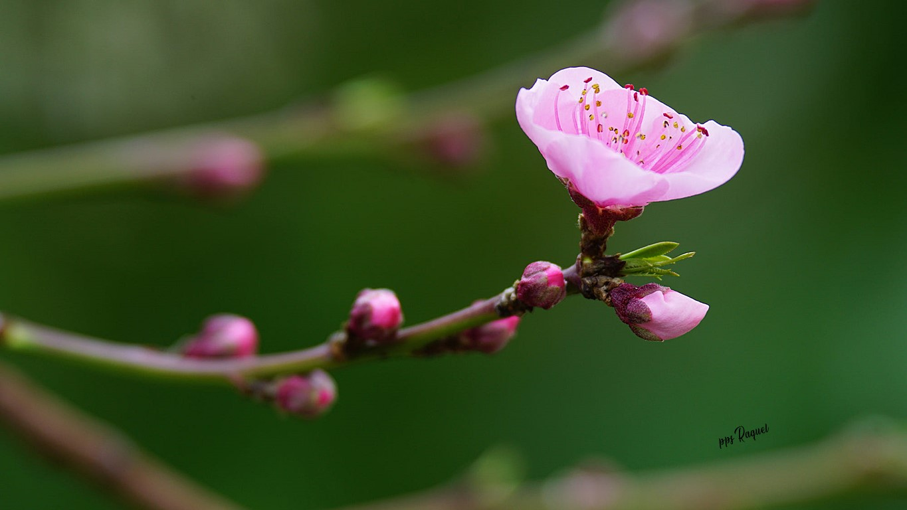
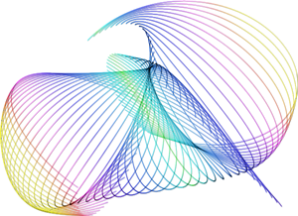

Slide 48
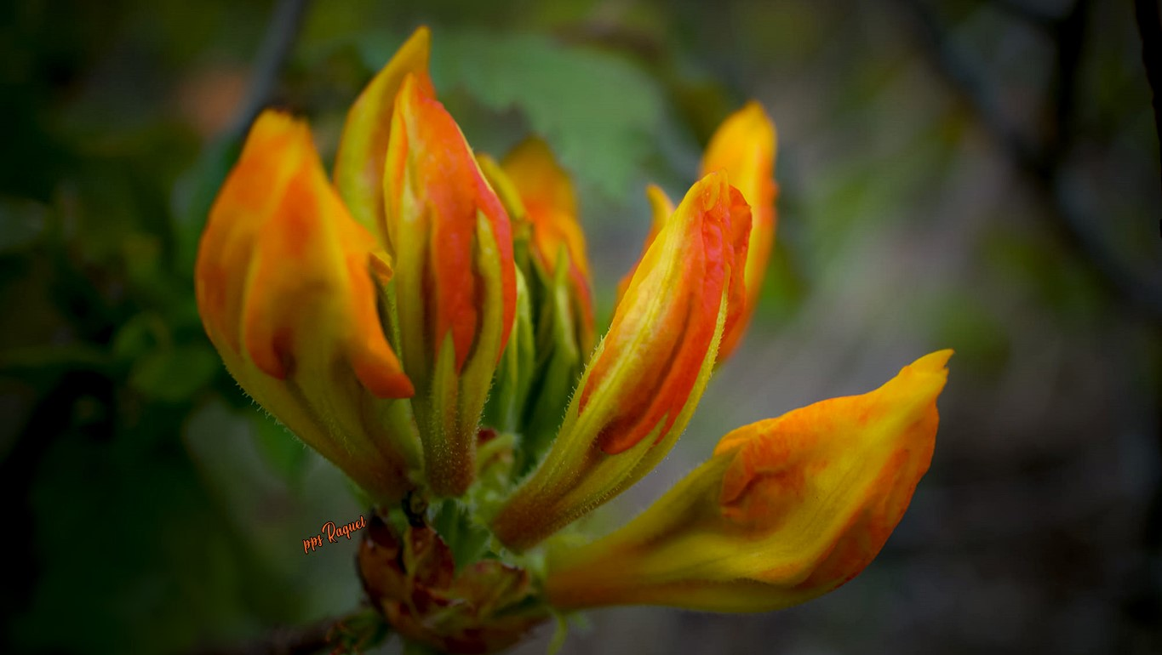

Slide 49
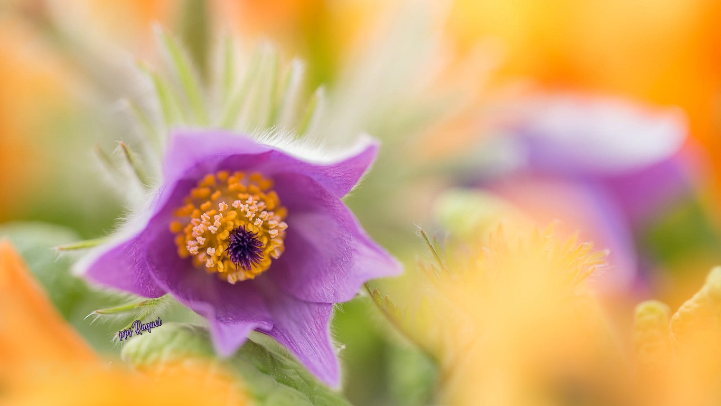


Slide 50
“Mire un árbol, una flor, una planta. Deja que tu conciencia descanse sobre eso. Que tan quietos están, que tan enraizados están en el Ser.”
-Eckhart Tolle-
Estamos rodeados por la naturaleza y debido a que a menudo tendemos a pasar por alto su belleza y sus misterios. En cada árbol, flor o ave podemos encontrar el secreto de toda la naturaleza. Para que esto suceda necesitamos entrenar nuestra percepción y refinarla.

Slide 51
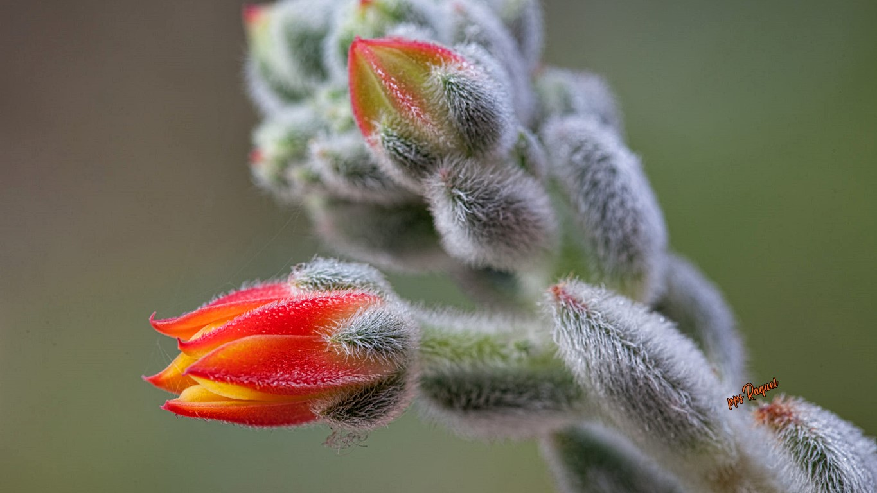

Slide 52
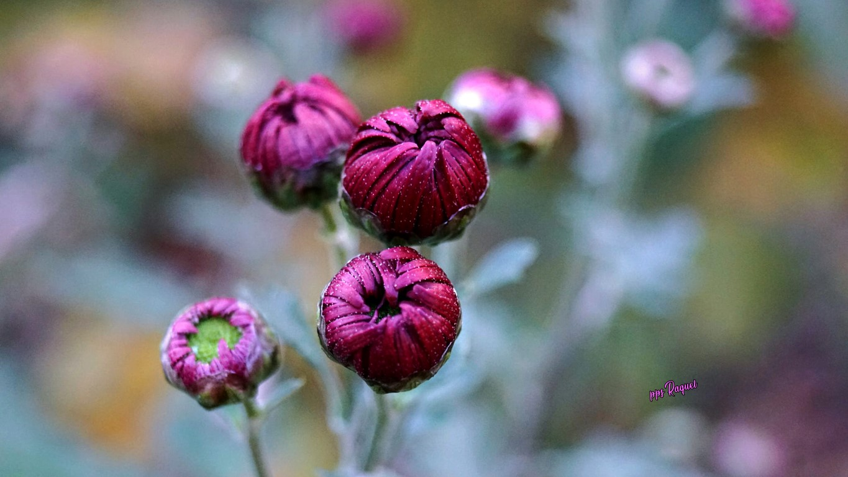

Slide 53
“Un milagro constantemente repetido se convierte en un proceso de la naturaleza.”
-Lyman Abbott-
Las cosas que nos parecen comunes en realidad contienen muchas sorpresas. Nada nos dice esto más claramente que los procesos de la naturaleza. Hay milagros que suceden todo el tiempo a nuestro alrededor pero que damos por sentado. Sin embargo, los milagros repetidos siguen siendo milagros.

Slide 54
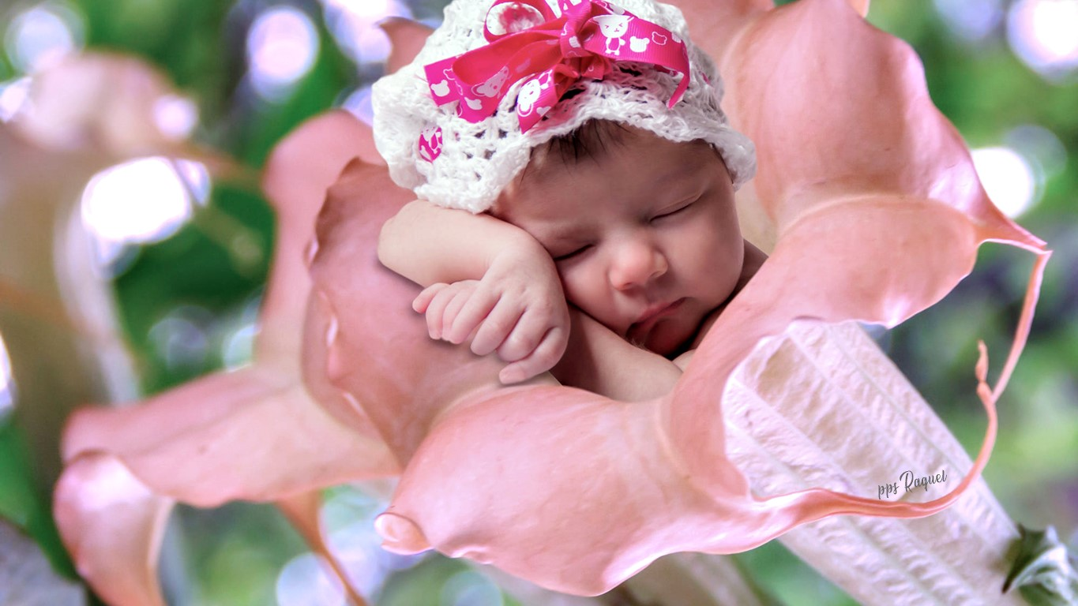


Slide 55









¿Te ha gustado?
Puedes ver más entrando
Aquí
Además puedes recibir powerpoints en tu correo electrónico suscribiéndote aquí:
Esta presentación powerpoint ha sido creada y compartida única y exclusivamente para mispps.com

